Slide 1

Методические материалы к программе «Основы Робототехники»
Тема: Знакомство с деталями и видами передач.
Педагог: Казакова Любовь Александровна

Slide 2
1. Программа «Основы Робототехники»
Цели: создание условий для мотивации технической направленности детей среднего школьного возраста
Задачи: познакомить детей с базовыми технологиями при создании роботов
реализовать связь математики, физики и информатики
развитие у детей навыков конструирования
развитие мелкой моторики, аккуратности и изобретательности
развитие навыков работы в команде
Основная форма – комбинированная
Форма подведения итогов происходит в виде регулярных зачетов, а по окончании курса выполнение творческого проекта
Срок: 1 год – 72 часа, 2 часа в неделю
2. Техника безопасности
сопровождать детей на занятия
не входить в лабораторию без педагога
не прикасаться к монитору руками
не подключать самостоятельно игрушки к компьютеру
работать на клавиатуре чистыми руками
не уносить элементы ЛЕГО из лаборатории

Slide 3
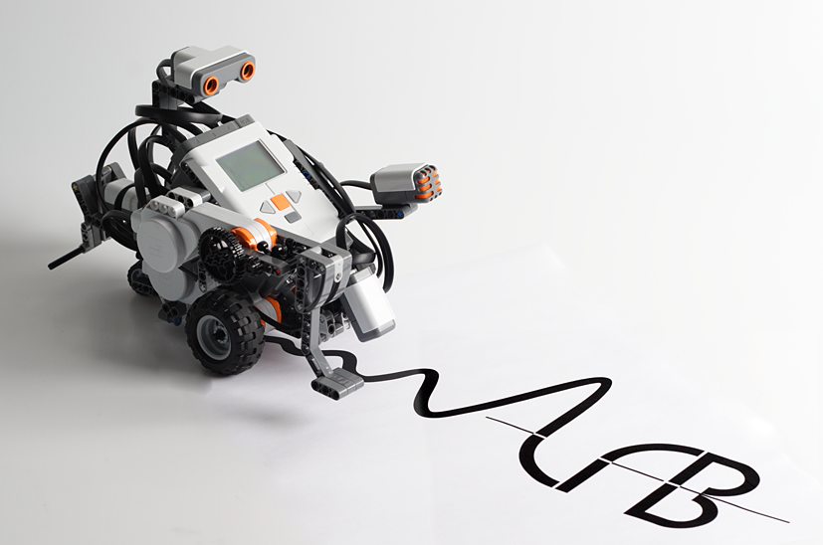
Знакомство с элементами конструктора LEGO Mindstorms

Slide 4
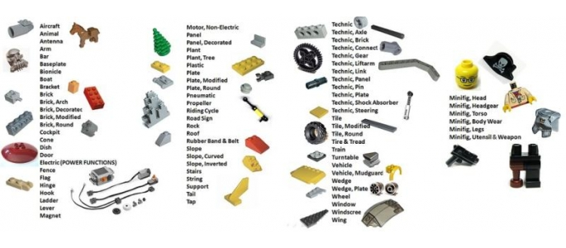
Классификация деталей
Электронные компоненты
Конструкционные элементы
Соединительные элементы
Детали механизмов
Дополнительные элементы

Slide 5
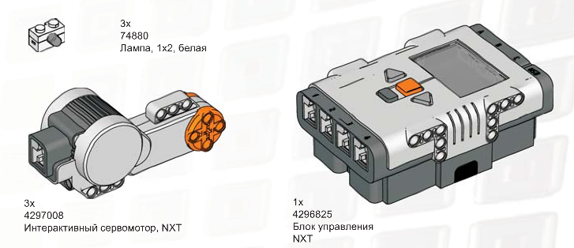
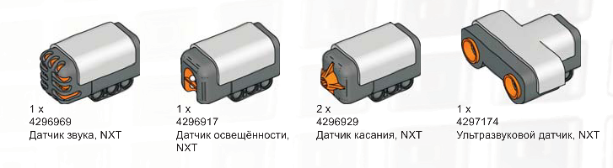
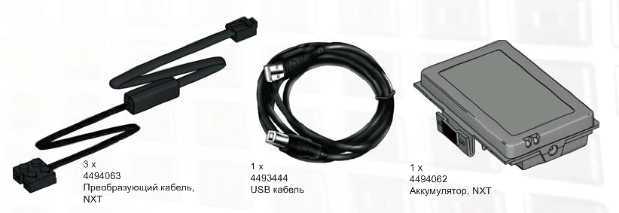
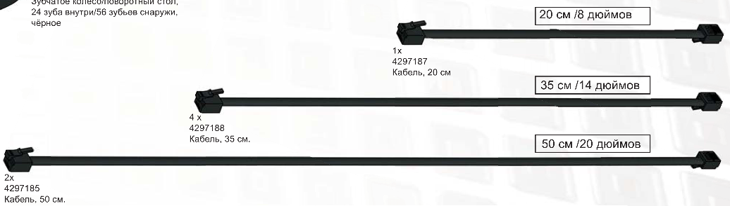
Электронные компоненты

Slide 6
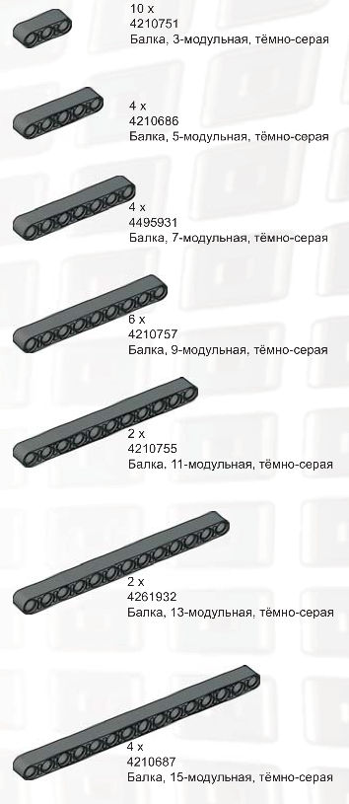
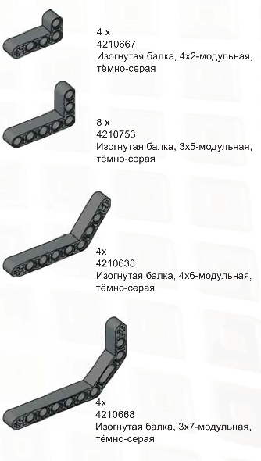

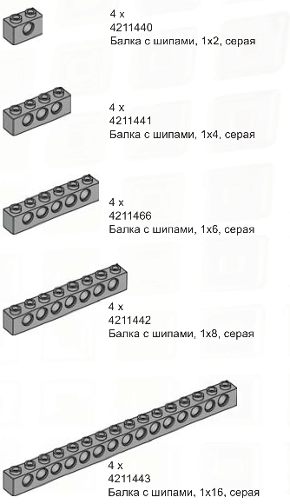

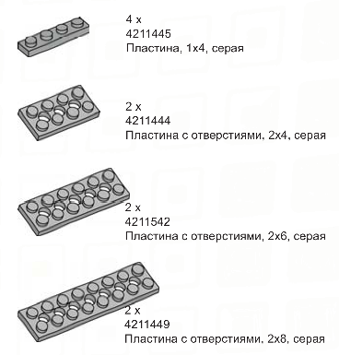
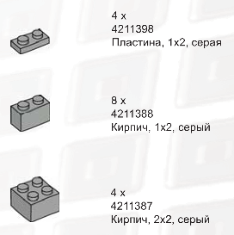
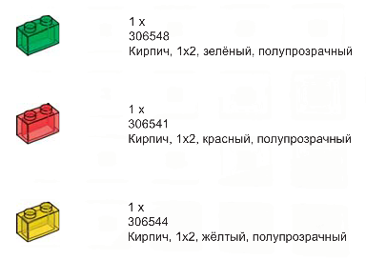

Конструкционные элементы

Slide 7
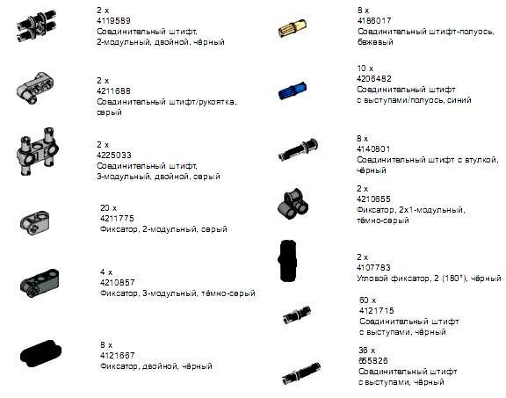
Соединительные элементы

Slide 8
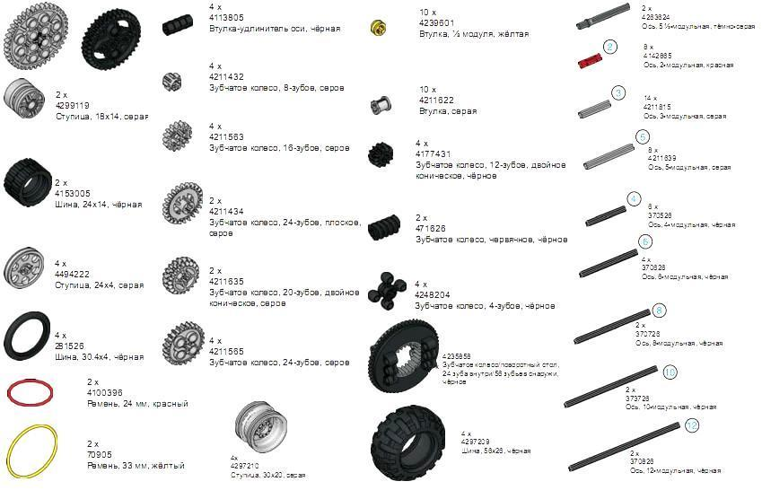
Детали механизмов

Slide 9
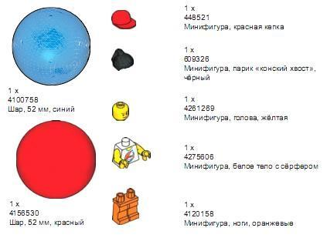
Специальные элементы

Slide 10
Названия деталей LEGO

Slide 11
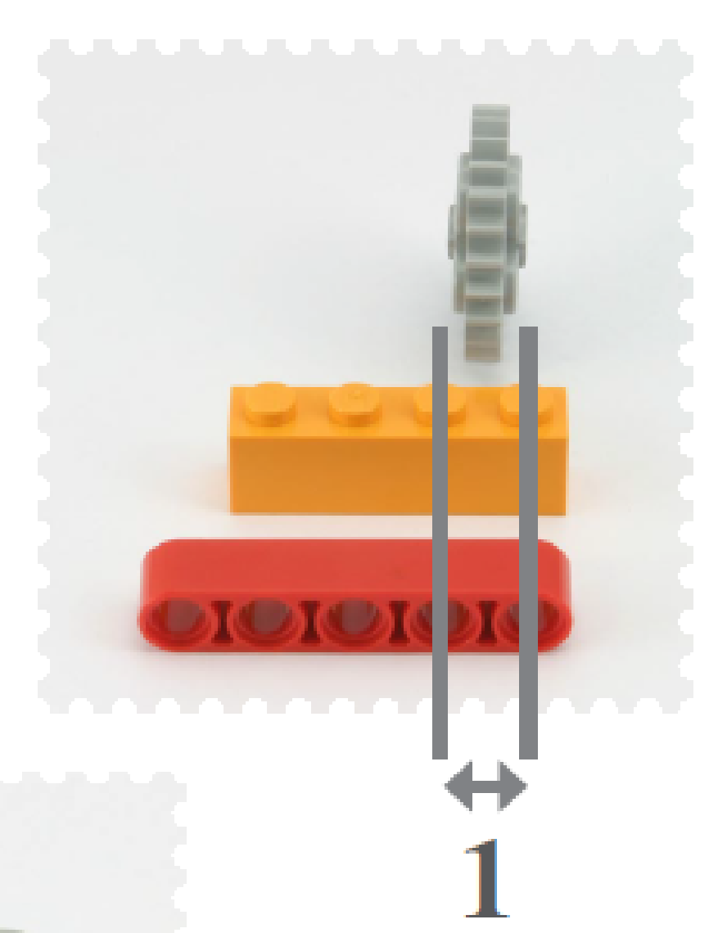
Понятие «Модуль»
Модуль – условная единица измерения деталей
Расстояние в 1 модуль – расстояние между центрами двух соседних отверстий или кнопок

Slide 12


Кирпичи
Кнопка
Кирпич 2×2
Кирпич 2×4
Читай: «кирпич два на два»
Notes:
В наборе имеются детали лего разных видов:
Кирпичи разного размера.
На поверхности кирпича находятся кнопки.
Чтобы узнать размер кирпича, нужно посчитать количество кнопок в ширину и в длину.
Итак, желтый кирпич будем теперь правильно называть «Кирпич 2 на 2»

Slide 13


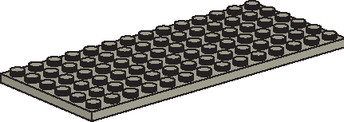

Пластины
Пластина 1×2
Пластина 2×4
Пластина 6×14
Угловая
пластина 2×2
Notes:
Пластины разного размера.
Размер пластины определяется так же, как и у кирпича

Slide 14
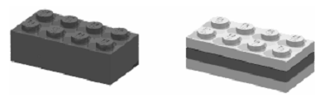
Кирпич и пластины
Высота 1 кирпича равна высоте стопки из 3 пластин

Slide 15



Задание: назовите детали

Slide 16
Задание: назовите детали
Кирпич 1×2
Кирпич 2×2
Пластина 1×2
Пластина 1×4

Slide 17



Задание: назовите детали

Slide 18
Задание: назовите детали
Пластина 2×4 с отверстиями
Пластина 2×6 с отверстиями
Пластина 2×8 с отверстиями

Slide 19


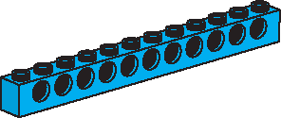
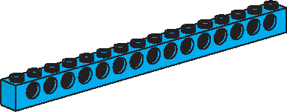
Балки с кнопками
Балка 1×2
Балка 1×2
с крестообразным отверстием
Балка 1×12
Балка 1×16
Notes:
Балки разного размера.
Размер балки определяется так же, как и у кирпича

Slide 20
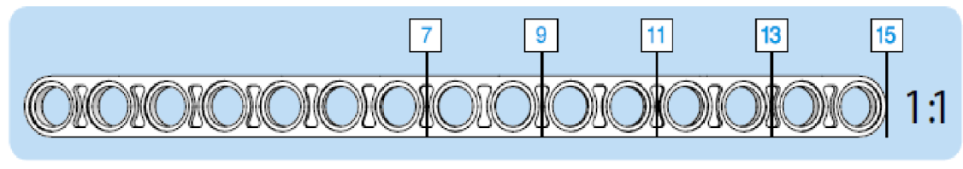
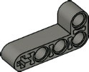
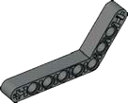
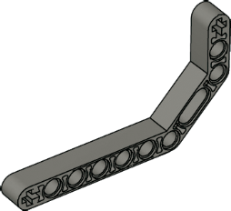
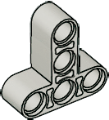
Балки (скругленные)
Балка (прямая) 15М
Угловая балка 2×4
Изогнутая балка 4×6
Двойная изогнутая балка
Т-образная балка
Notes:
Балки разного размера.
Размер балки определяется так же, как и у кирпича

Slide 21
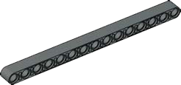

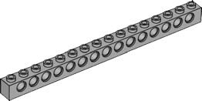
Задание: назовите детали

Slide 22
Задание: назовите детали
Балка 15 модульная
Балка 1×16 с кнопками
Балка 3-х модульная

Slide 23

Задание: назовите детали

Slide 24
Задание: назовите детали
Угловая балка, 3x5-модульная
Изогнутая балка, 4x6-модульная, с углом изгиба 53.5°

Slide 25






Оси
Ось 2-кнопочная
Ось 3-кнопочная
Ось 4-кнопочная
Ось 5-кнопочная
Ось 12-кнопочная
Ось 3-кнопочная с кнопкой
Notes:
оси различной длины (2,3,4,5,6,8,10,12-кнопочные, 3-кнопочная со втулкой).
Чтобы узнать длину оси, необходимо приложить ее к самой длинной балке и посчитать количество кнопок, сколько она занимает.

Slide 26



Зубчатые колеса
8-зубое зубчáтое колесо
24-зубое зубчáтое колесо
40-зубое зубчáтое колесо
Notes:
зубчАтые колеса различного размера (8-зубые, 24-зубые, 40-зубые).
На больших зубчАтых колесах написано количество зубьев.

Slide 27

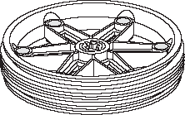
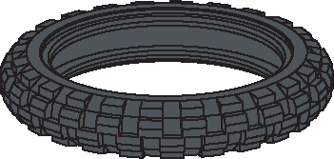




Колесные диски и шины
Большая шина с протектором
Мотоциклетные колесный диск и шина
Малые колесный диск и шина с протектором
Средний шкив и гладкая шина
Notes:
колесные диски и шины

Slide 28




Задание: назовите детали

Slide 29
Задание: назовите детали
Ось
Зубчатое колесо, 40-зубое
Резиновый ремень, 33 мм
Средний шкиф

Slide 30








Соединительные элементы
Блок
Штифт гладкий
Штифт с выступами
Втулка
Укороченный штифт
Штифт с кнопкой
Втулка-удлинитель оси
Штифт-полуось
Фиксатор
Захват
Захват с крестообразным отверстием
Notes:
Соединительные элементы:
различные штифты для крепления балок с другими деталями;
блоки и втулки для осей;
фиксаторы и захваты для комбинированных креплений.

Slide 31

Штифт, с выступами, с втулкой
Штифт-полуось, гладкий

Slide 32
Задание
В чем отличие этих деталей?
Штифт гладкий
Штифт
с выступами

Slide 33
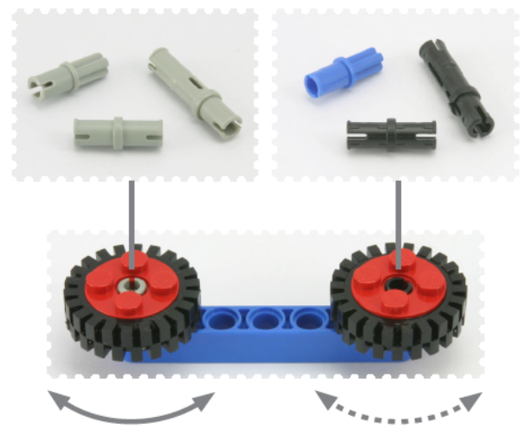
Отличие штифтов

Slide 34
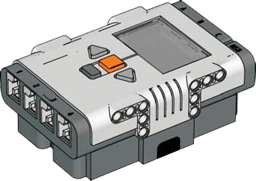
Блок управления NXT

Slide 35
Механические передачи
Зубчатая передача
Реечная передача
Червячная передача
Ременная передача
Цепная передача

Slide 36
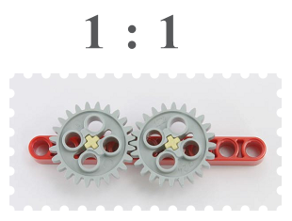
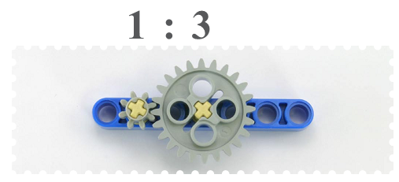
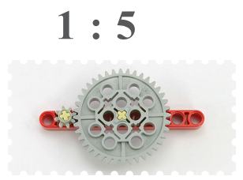
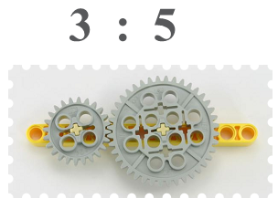
Зубчатая передача

Slide 37

Зубча́тая переда́ча — это механизм или часть механизма механической передачи, в состав которого входят зубчатые колёса.
Назначение:
передача вращательного движения между валами.
При этом усилие от одного элемента к другому передаётся с помощью зубьев. Зубчатое колесо передачи с меньшим числом зубьев называется шестернёй, второе колесо с большим числом зубьев называется колесом.

Slide 38
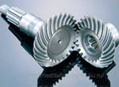
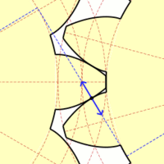
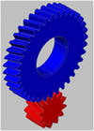
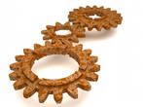
Основные достоинства: значительно меньшие габариты, чем у др. передач;
Высокий кпд;
Большая долговечность и надёжность;
Отсутствие проскальзывания;
К недостаткам можно отнести шум при работе и необходимость точного изготовления.

Slide 39
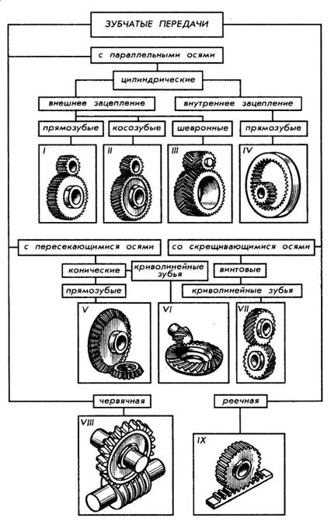

Slide 40
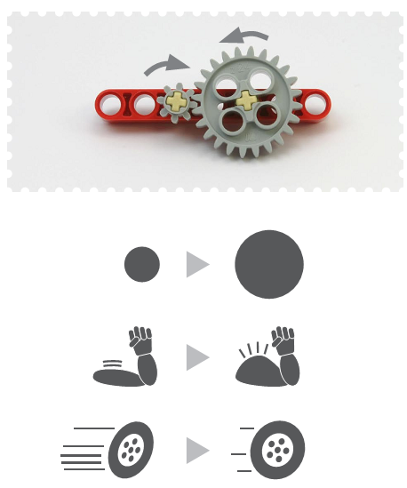
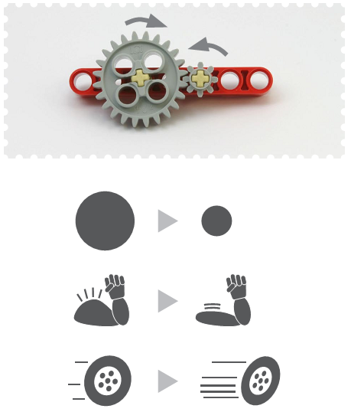
Золотое правило механики
Во сколько раз выигрываем в силе,
во столько раз проигрываем в расстоянии

Slide 41
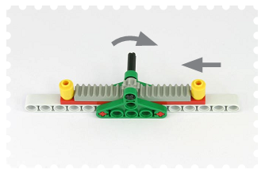
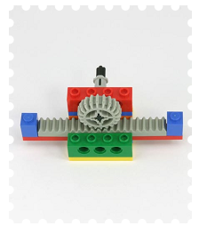
Реечная передача

Slide 42
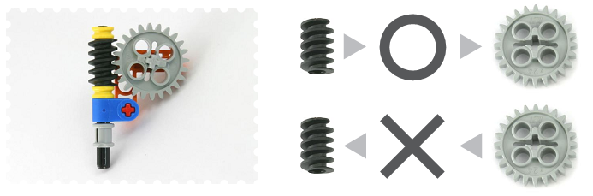
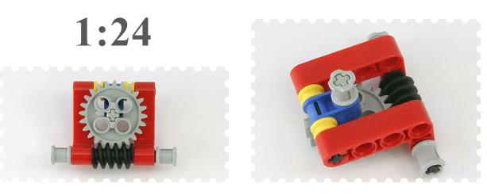
Червячная передача

Slide 43
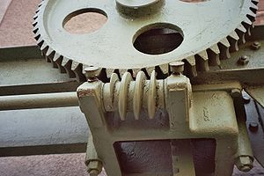
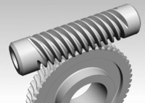
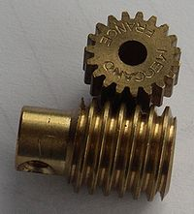
Червячная передача
Червя́чная переда́ча — это передача механической энергии при помощи зацепления червяка и червячного колеса.
Ведущим звеном является червяк, ведомым – червячное колесо (зубчатка). Червячная передача без смазки и вибрации обладает эффектом самоторможения и является необратимой: если приложить момент к ведомому звену (червячному колесу), из-за сил трения передача работать не будет.

Slide 44
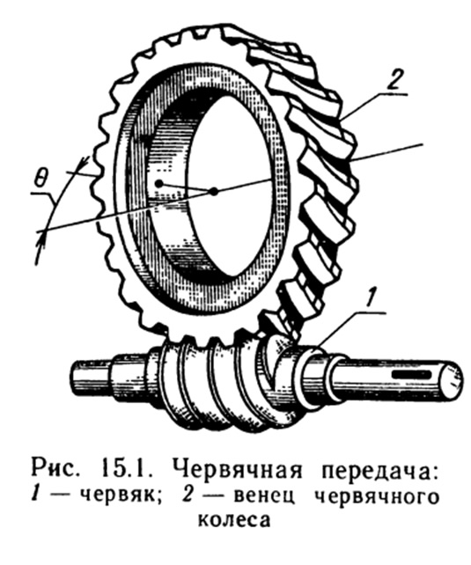
Достоинства и недостатки
Достоинства:
  Плавность работы
  Бесшумность
  Большое передаточное отношение в одной паре
  Самоторможение
Недостатки:
  Сравнительно низкий КПД
  Большие потери на трение (тепловыделение)
  Повышенный износ и заедание

Slide 45


Благодаря этим характеристикам червячные передачи и червячные редукторы широко применяются в подъёмно-транспортных машинах и механизмах (например, лебёдках, гитарах, разводной ключ)
Червячная передача и дозировочный шнек используются для транспортировки порошковых и легкосыпучих грузов.

Slide 46


Ремённая передача

Slide 47

Ремённая передача
Резиновый ремень, 33 мм
Средний шкиф

Slide 48
Ремённая передача — это передача механической энергии при помощи гибкого элемента (ремня) за счёт сил трения или сил зацепления (зубчатые ремни).
Состоит из ведущего и ведомого шкивов и ремня.
Недостатки (в сравнении с цепной передачей):
  скольжение (не относится к зубчатым ремням);
  малый срок службы.
Достоинства (в сравнении с цепной передачей):
  плавность работы;
  бесшумность;
  компенсация перегрузок (за счет проскальзывания);
  отсутствие необходимости в смазке;
  лёгкий монтаж.

Slide 49
Двигатели внутреннего сгорания имеют слишком большие обороты и слишком низкий вращающий момент для того, чтобы быть эффективными. Если двигатель присоединен напрямую к колесам, автомобиль едва ли уйдет куда-нибудь или вам понадобится использовать колеса размером с монету.
ПЕРЕДАТОЧНОЕ ОТНОШЕНИЕ =
отношению диаметра большого шкива к диаметру меньшего в ремённой передаче.
Механизмы с передаточным отношением больше единицы — редукторы (понижающие редукторы), меньше единицы — мультипликаторы (повышающие редукторы).

Slide 50


Цепная передача

Slide 51


Цепная передача
Цепная передача — это передача механической энергии при помощи гибкого элемента (цепи) за счёт сил зацепления.
Состоит из ведущей и ведомой звездочки и цепи. Цепь состоит из подвижных звеньев.

Slide 52
Примеры: мотоциклетная и велосипедная цепь.
Ц. п. универсальны, просты и экономичны.
Достоинства:
отсутствие проскальзывания и отсутствие предварительного натяжения; работают при высоких и низких температурах;
возможность передачи движения одной цепью нескольким звездочкам;
возможность передачи вращательного движения на большие расстояния (до 7 м);
сравнительно высокий КПД (>> 0,9 ÷ 0,98);
возможность легкой замены цепи.
Недостатки:
растяжение цепи со временем;
сравнительно высокая стоимость цепей;
сложность подвода смазочного материала к шарнирам цепи;

Slide 53
Источники
А. Бедфорд. Секретная инструкция LEGO
С.А. Филиппов. Введение в робототехнику
Isogawa Yoshihito. Tora no maki
Кагапов Р.Р. Методические разработки к курсу «Основы образовательной робототехники»

